Slide 1
Value Function近似

Slide 2
内容
介绍
增量学习方法
批量方法

Slide 3

大规模RL
RL可以解决大规模的问题
围棋：
如何利用之前学习的无模型prediction和control算法

Slide 4
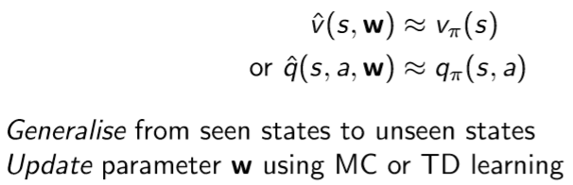
Value function近似
现在我们可以用表来表示value function
每个state在表中对应一个V(s)
或者state action对应表中一个Q(s,a)
对于大型MDP：
太多state或action, 对内存需求大
每个state 去学习太慢
解法：
用函数估计value function

Slide 5
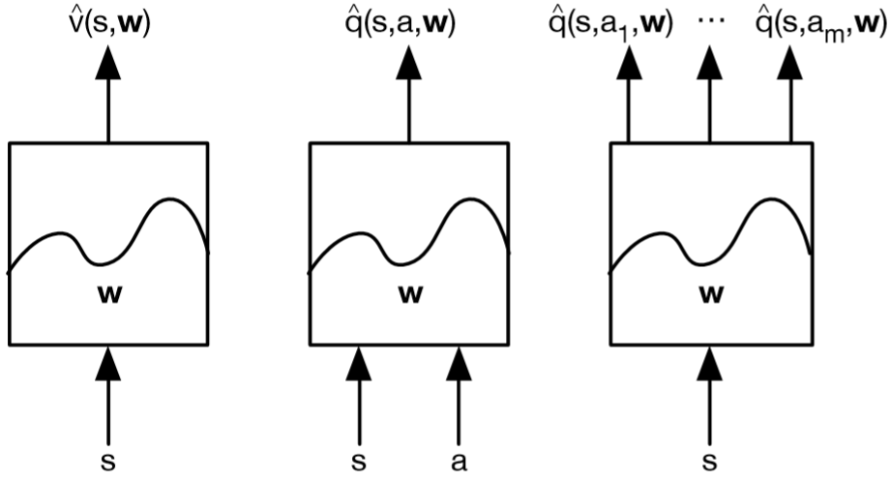
Value function近似的种类

Slide 6
近似函数的方法
特征线性组合
神经网络
决策树
最近邻
傅里叶
。。。
考虑可微分方法

Slide 7
增量学习方法

Slide 8
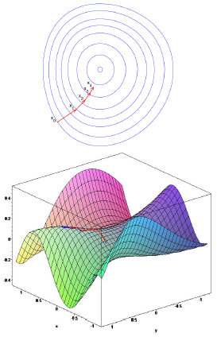
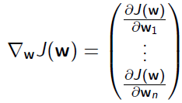

梯度下降
设J(w)是一个关于w的可微分方程
J(w)的梯度表示为
为了求得J(w)的最小值
以-梯度的方向调整w
Alfa 是学习步长

Slide 9


Value function近似--随机梯度下降
目标：找到w使得近似函数 和真实函数 间的MSE最小
梯度下降法更新w
随机梯度下降，对梯度的采样

Slide 10
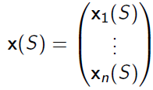
特征向量
用特征向量来表示一个状态
举例：
机器人与各个标志物的距离
股市的走势
棋盘中各个子的位置

Slide 11



线性value function近似
用特征的线性组合表示value function
目标方程是w的二次方程
更新w

Slide 12
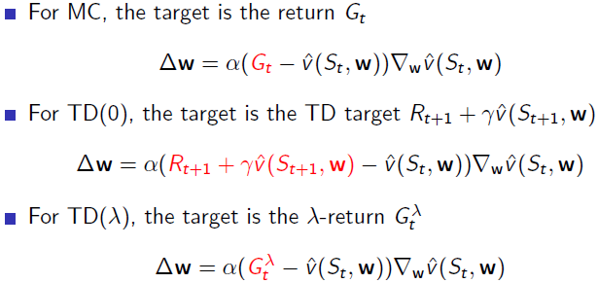
增量学习算法
之前假设真实value function已知
真实RL中没有label,只有reward
用target替换真实value function

Slide 13



蒙特卡洛value function近似
返回值Gt是真实 的unbiased, noisy sample
训练样本：
线性蒙特卡洛value function近似学习

Slide 14

TD value function近似
TD的样本是对真实 的biased sample
样本：
TD(0)学习近似函数：

Slide 15


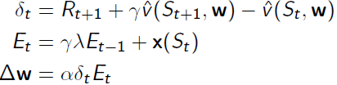
TD(λ) value function近似
TD(λ)同样得到真实 的biased sample
训练样本：
Forward TD(λ) 学习过程
Backward TD(λ) 学习过程

Slide 16
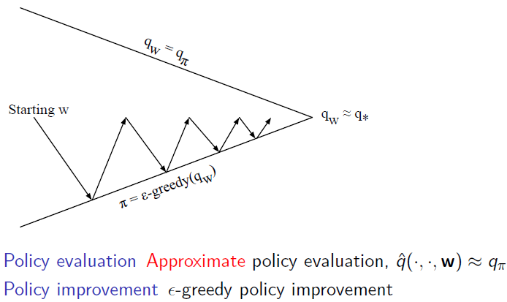
使用Q函数近似

Slide 17

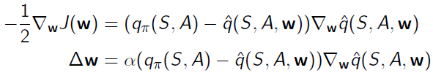
使用Q函数近似
近似q value function
使得近似的q函数与真实的q函数MSE最小
使用随机梯度下降更新w

Slide 18
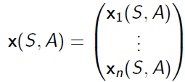


线性q函数近似
将每个<state, action>表示为特征向量
Q函数近似可以表示为特征向量的加权和
随机梯度下降更新w

Slide 19
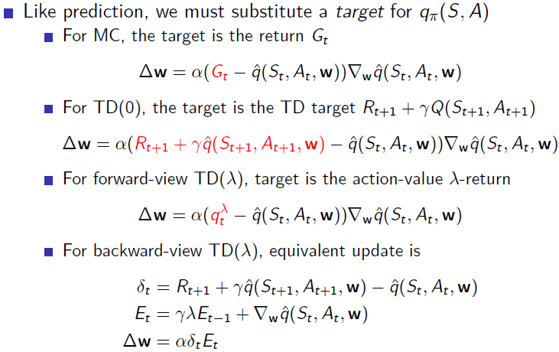
增量学习算法
用增量学习的近似值替换真实值

Slide 20
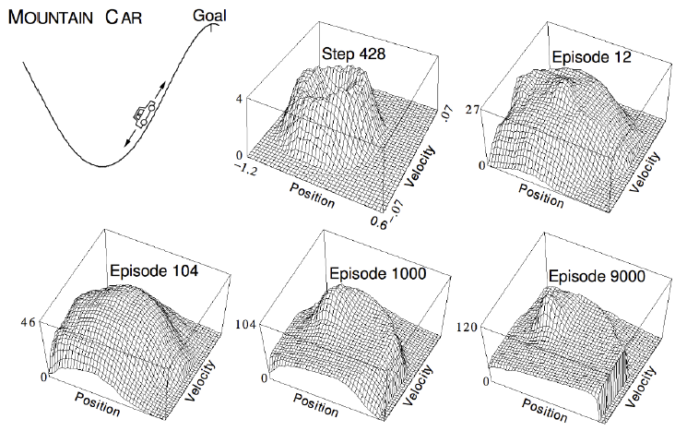
线性Sarsa算法求解mountain car

Slide 21
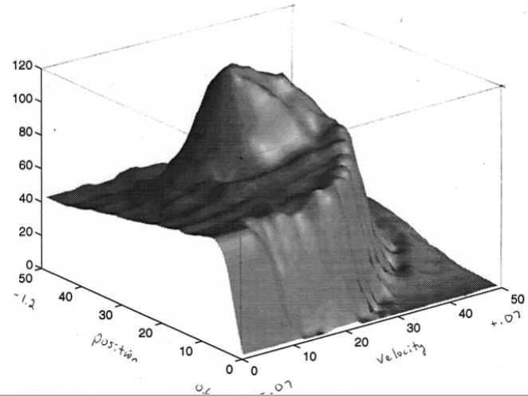
线性Sarsa算法求解mountain car

Slide 22
Batch Methods

Slide 23
批量RL
梯度下降法：简单有效
缺点是利用样本的程度不够
批量算法目标：
给定训练数据
找到拟合程度最高的近似方程

Slide 24

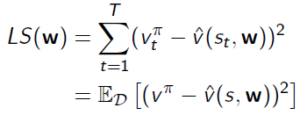
最小二乘法
给定一个value function的近似
训练数据：
目标是找到w，得到拟合程度最高的
最小二乘法就是找到使得近似函数与真是函数间最小平方和的w

Slide 25

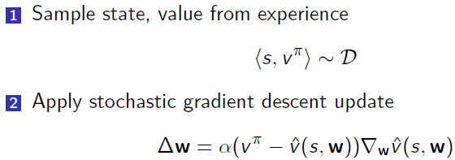
利用Experience replay的随机梯度下降
Experience包含了<state，value>对
Repeat：

Slide 26
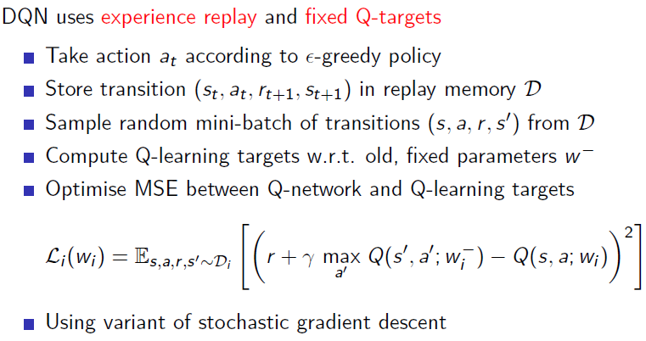
DQN中的Experience replay

Slide 27
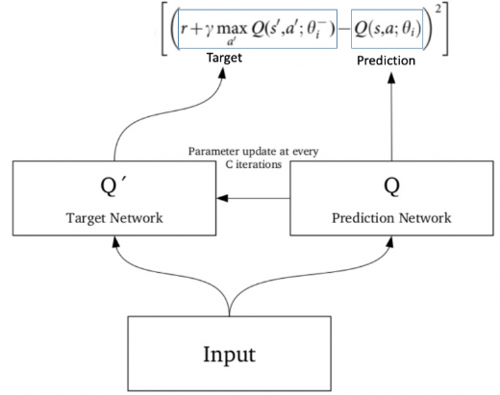

Slide 28
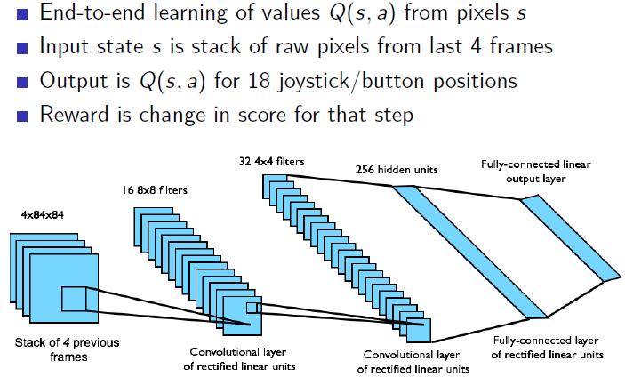
DQN in Atari

Slide 29
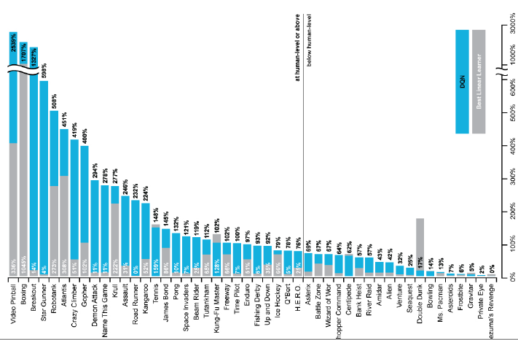
DQN in Atari

Slide 30
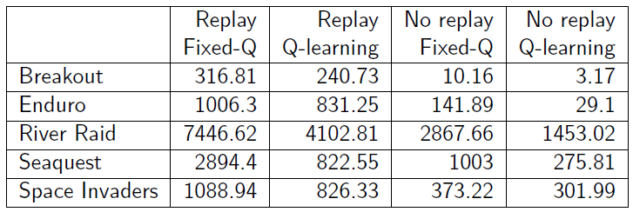
How much does DQN help?

Slide 31
线性最小二乘法
。。。

